Slide 1


2
20
Implementation of Blockchain
reporter：王君可 17300240009

Slide 2
01 / Target && Content
目录
CONTENTS
02 / Process && Implementing
03 / Results && Analysis
04 / Summary && Thoughts

Slide 3
1
PART ONE
Target && Content

Slide 4
Target of the Experiment
Understanding basic concepts in blockchain.理解区块链的基本概念
2. Implementing a blockchain web application. 实现一个区块链应用
CONTENTS

Slide 5
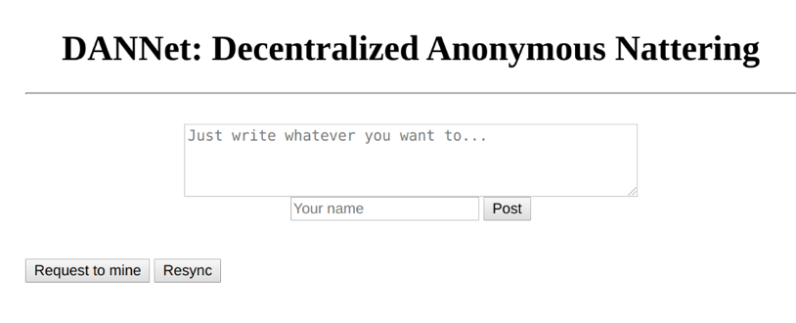
Content of the experiment
The goal is to build an application that allows users to share information by posting. Since the content will be stored on the blockchain, it will be immutable and permanent. Users will interact with the application through a simple web interface.
CONTENTS

Slide 6
2
PART ONE
Process && Implement

Slide 7
1. Implementing the NS PROTOCOL

Slide 8
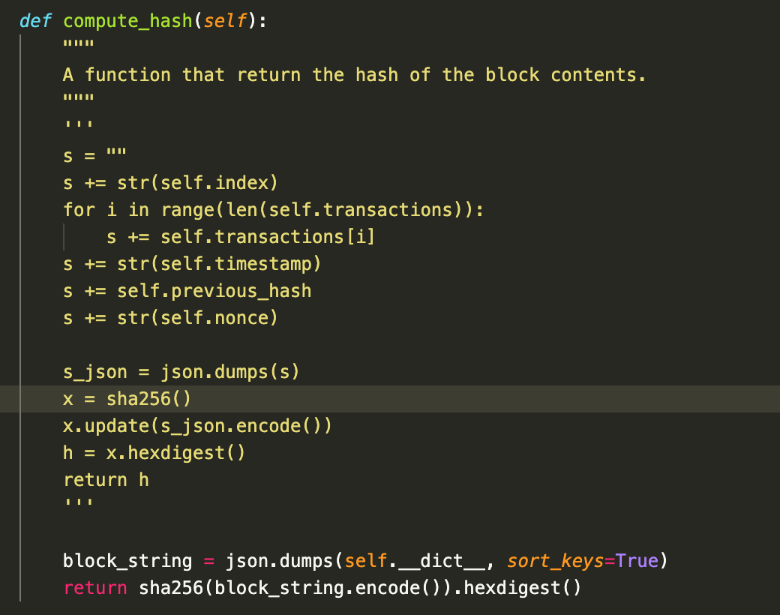
Compute the hash of the block
注释的部分是第一种实现方法：即逐个将对象的属性转换为string并拼接在一起
实际可以利用self.__dict__以字典的形式获取对象的虽有属性，然后将其编码为byte串

Slide 9
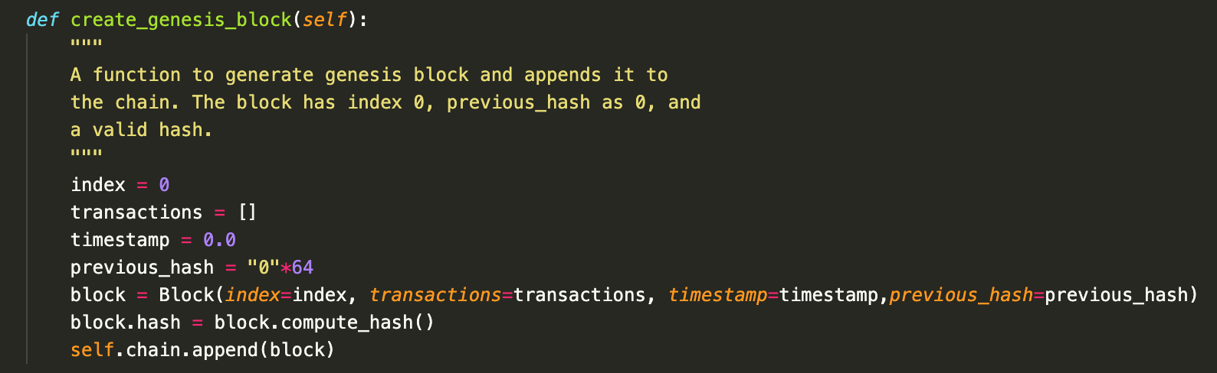
Create genesis block
为区块链生成创世区块，index是0、交易为空（实际应该存在一些交易）、timestamp是0，previous_hash是64位0，最后添加到chain里。

Slide 10
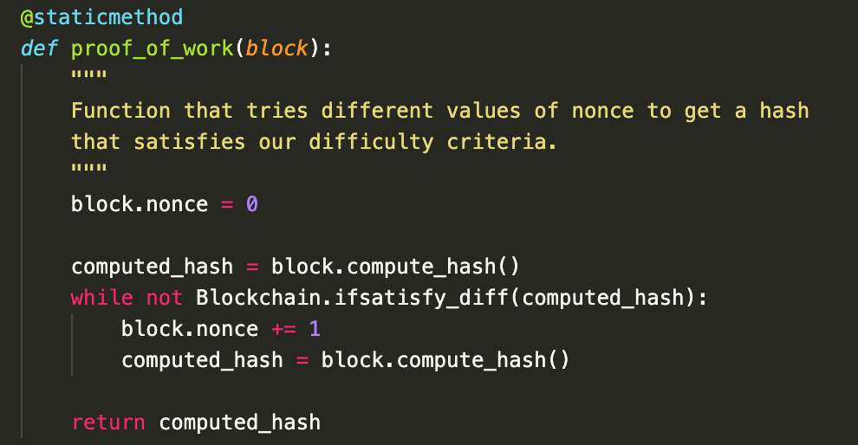
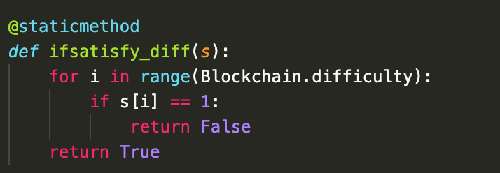
Implement the Pow algorithm
工作量证明的过程就是将nonce从0开始逐次加一，直到满足：
区块hash的前difficulty位是0，这个difficulty是当前的区块链规定的难度值，会进行动态调整。

Slide 11
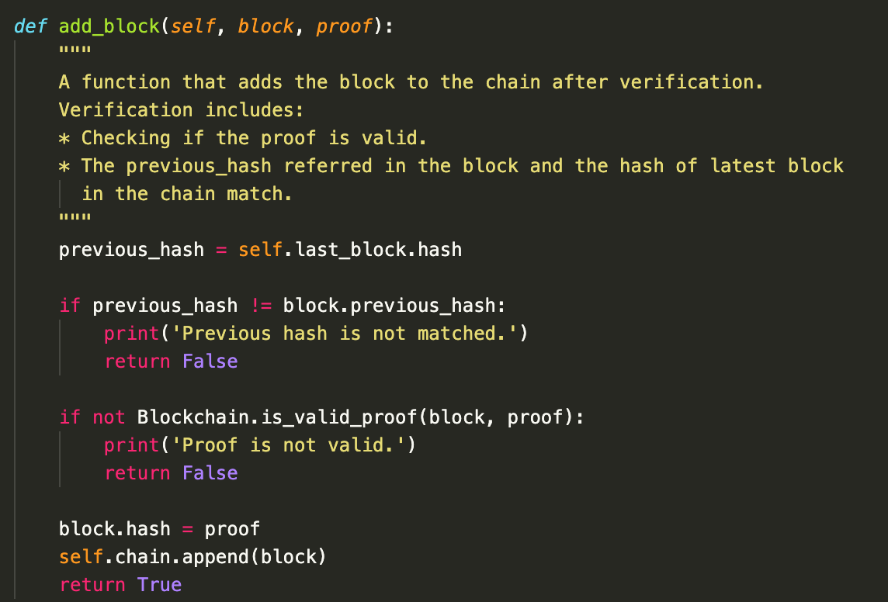
Add a new block to chain
矿工在添加新区块到区块链的时候，需要进行两方面的确认：
1. 当前区块的previous_hash确实。 等于前一区块的hash
2. 当前区块的nonce满足工作量证明的要求

Slide 12
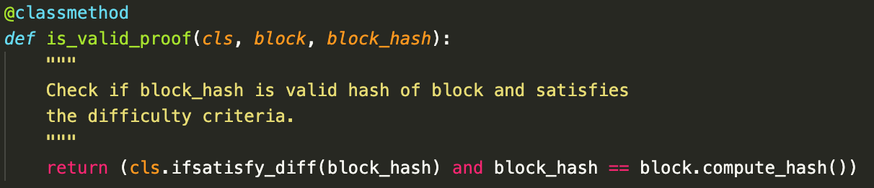
Add a new block to chain
验证是否是有效的工作量证明的时候需要确认两点：
1. 区块的区块的hash满足工作量证明的要求
2. 传入的block_hash确实是当前区块的hash

Slide 13
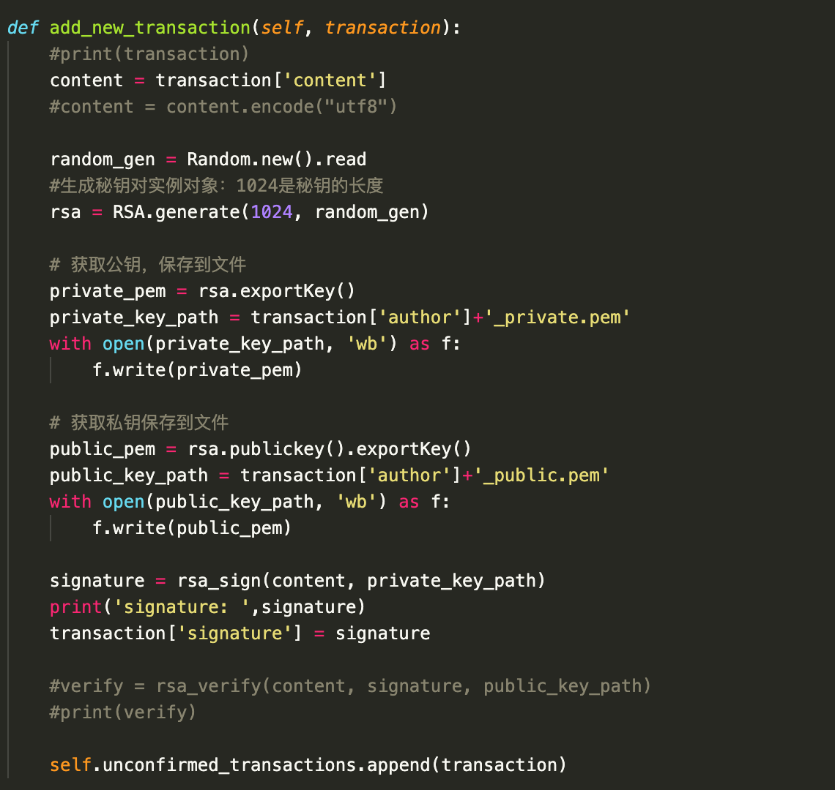
Add a new block to chain
添加新的交易的时候，我实现了对交易的数字签名，也就是：
首先获得当前交易的发起者也就是付款人和当前交易的内容；
然后生成付款人的私钥公钥对，用私钥签名，公钥存储下来等待验证签名；
最后将完整的交易添加到当前未被确认的交易里。

Slide 14
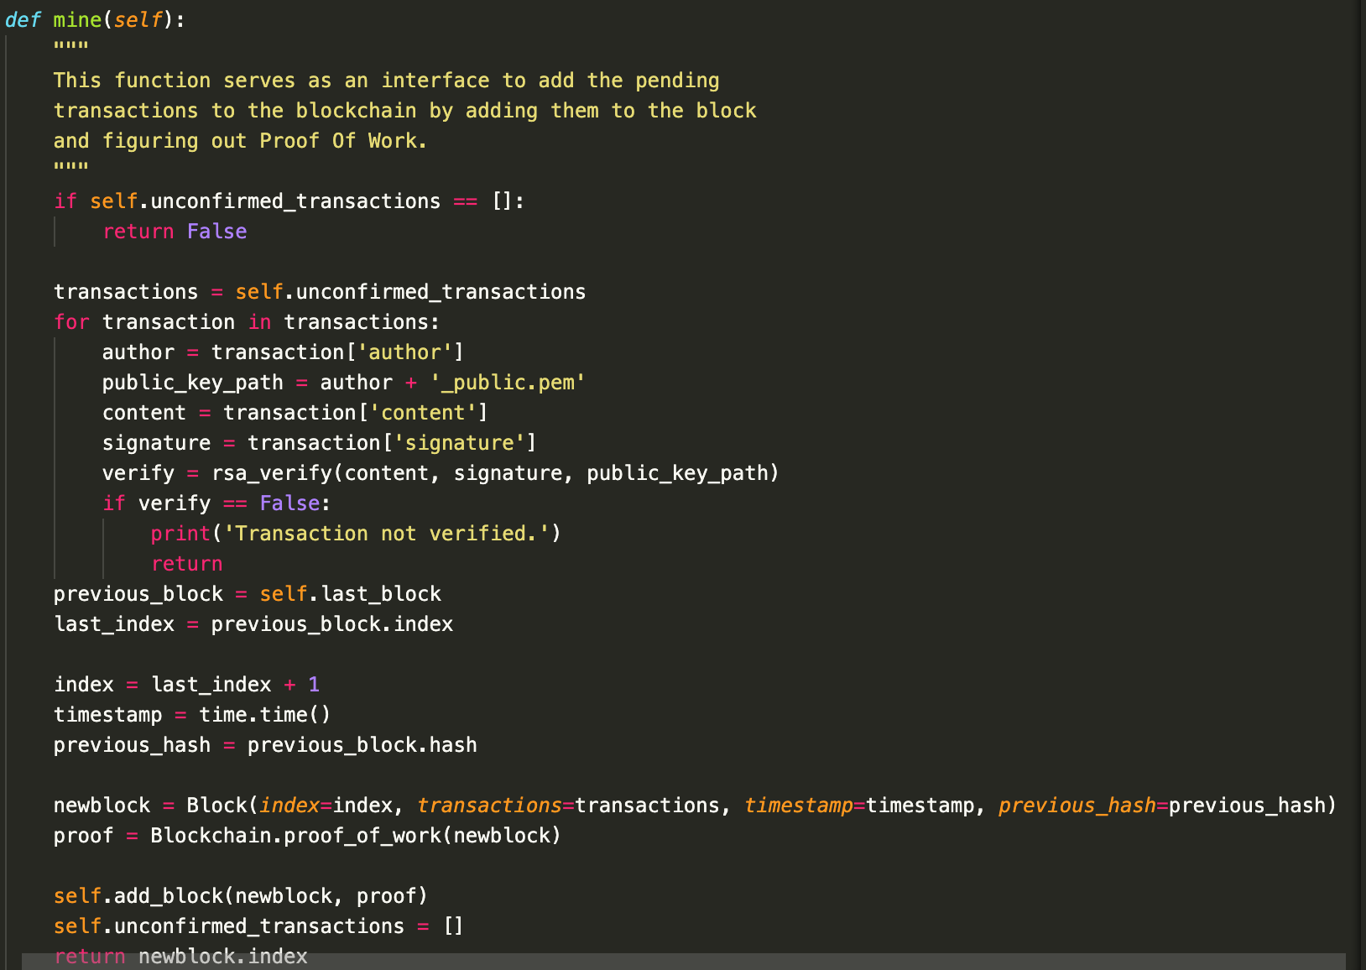
Implement the process of mining:
1. 挖矿的时候，需要首先对交易进行验证，也就是确实是用付款人的私钥签名，实际还应该确认交易的金额小于付款人的钱包金额；
2. 然后运行工作量证明算法；
3. 最后将挖好的矿添加到区块链；

Slide 15
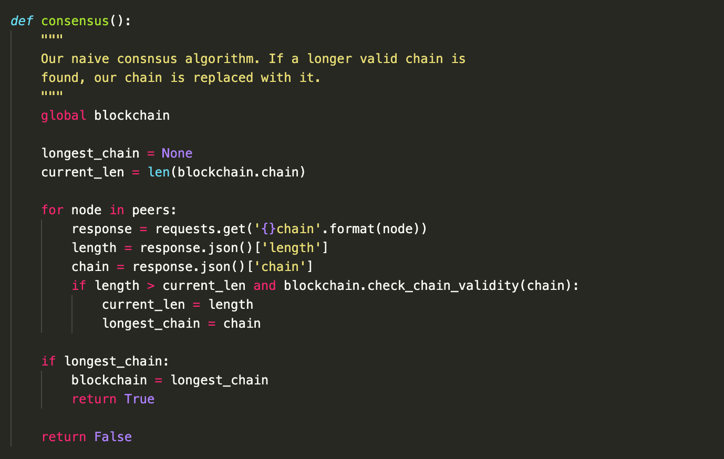
Implement the consensus:
区块链的一个重要基础就是共识机制，在实验中可以理解为诚实的节点要承认所有节点中最长的链为当前的主链，在选取主链的时候还要先对链的有效性进行确认

Slide 16
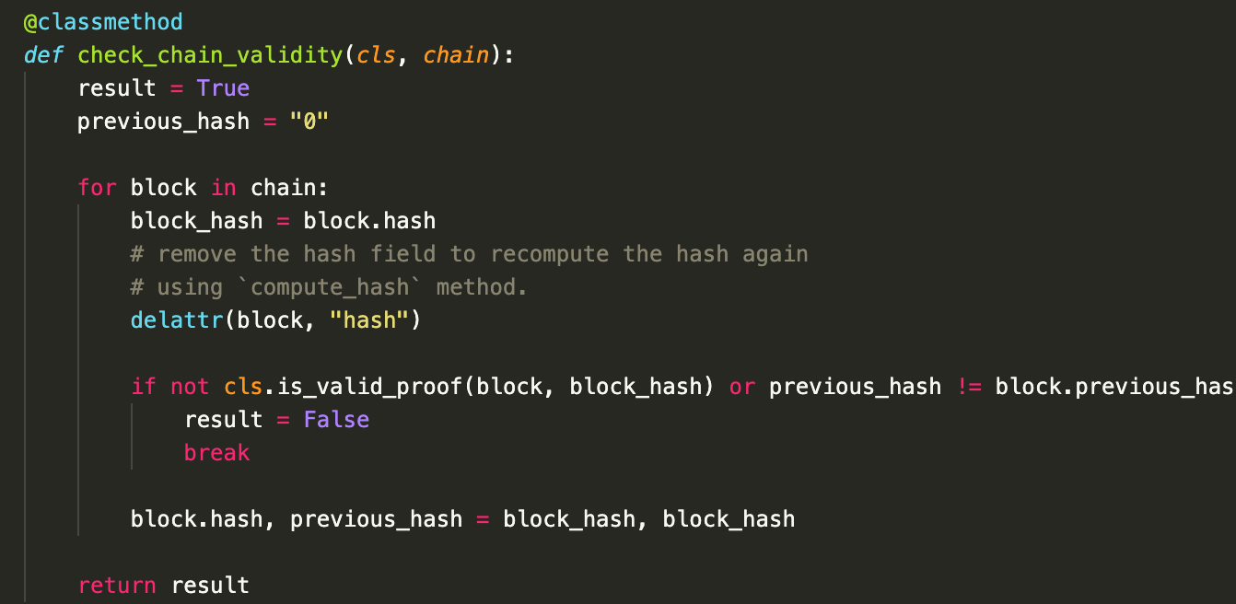
Implement the consensus:
检验链的有效性的过程非常简单，就是检验是否符合工作量证明要求、以及每个区块的previous_hash字段是否确实为父区块的hash

Slide 17
2. Implement the signature and merkle root hash

Slide 18
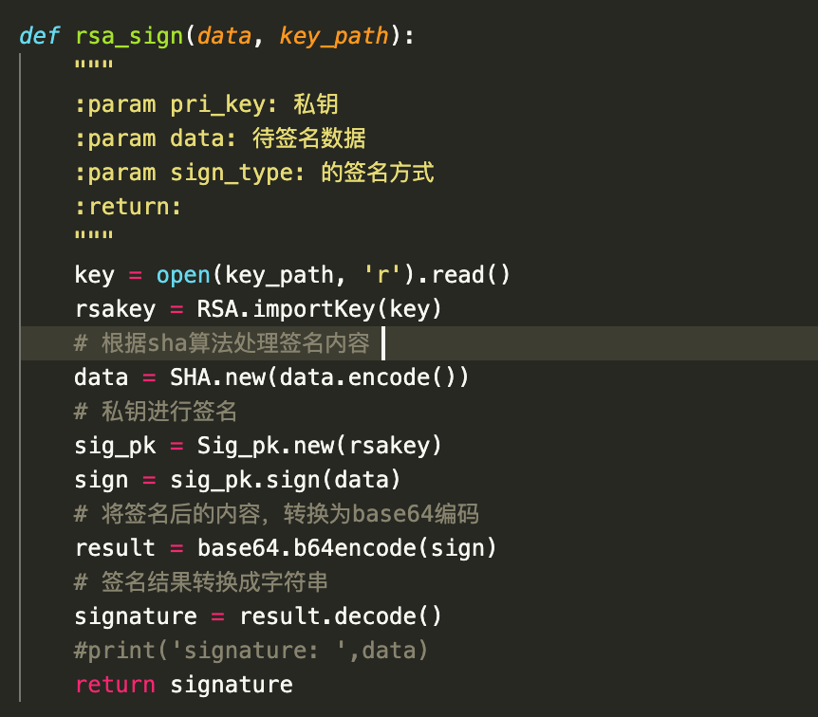
RSA Sign
实验中我才用了RSA签名算法，先对交易内容计算hash，然后对hash用私钥进行签名；
最终转换为base64签名的字符串形式。

Slide 19
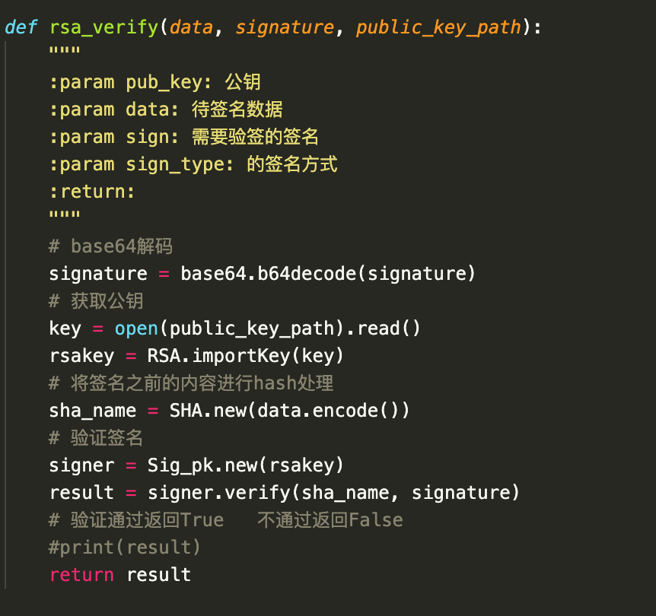
RSA verify sign
将签名转为base64解码后，先进行hash计算，然后用公钥进行验签。

Slide 20
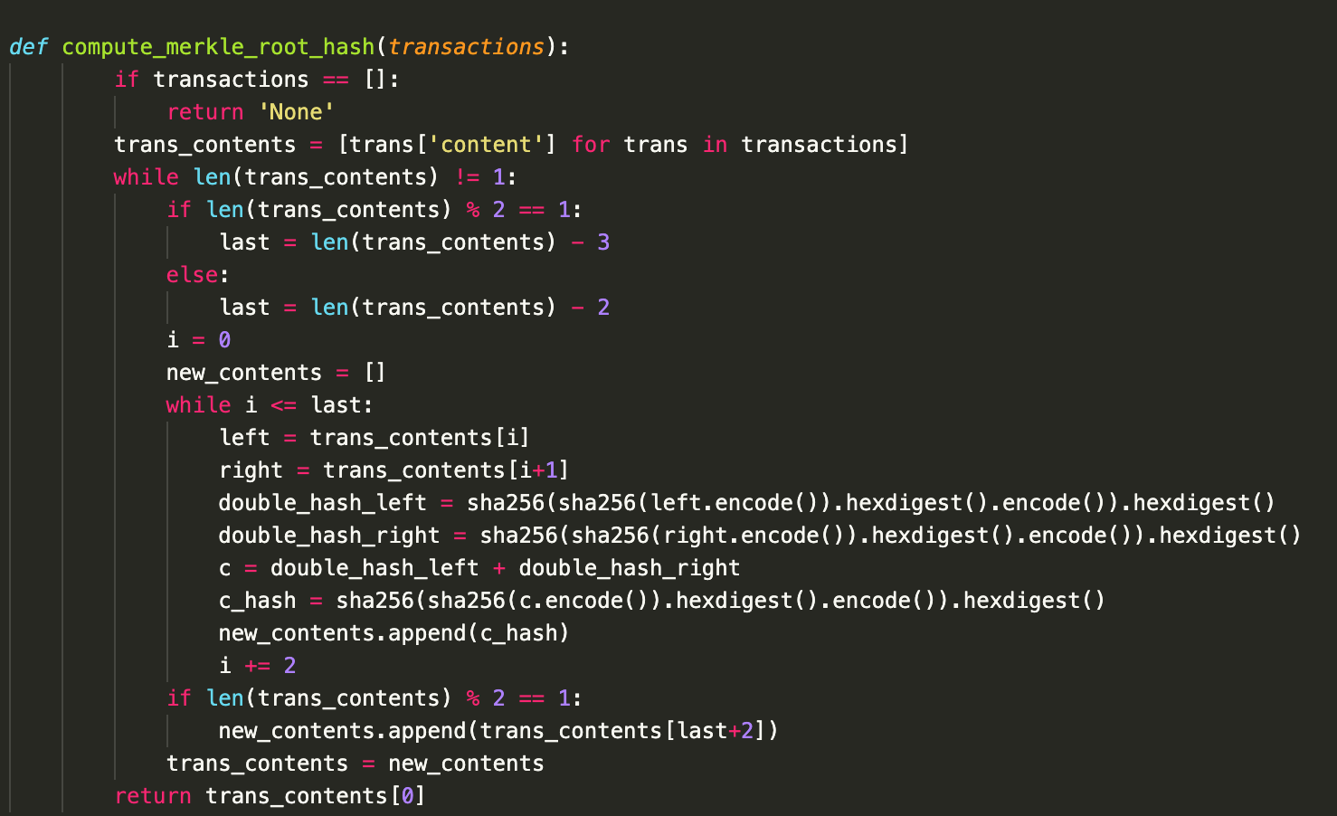
Compute the merkle root
Merkle root的实现是基于double-SHA256算法的，也就是对于交易A，用SHA256(SHA256(交易A))来表示merkle树中A节点；然后对于交易A和B，分别计算节点值后拼接并通过double-SHA256计算它们的父节点，最终得到merkle root。

Slide 21
3
PART ONE
Results && Analysis

Slide 22
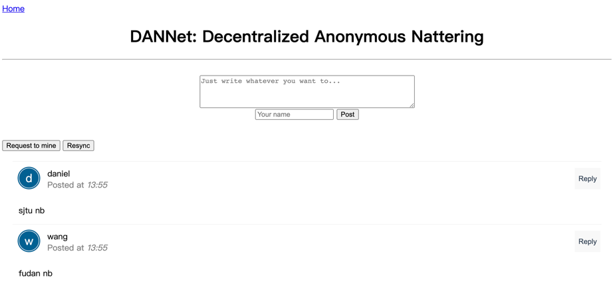
Result：
Web interface：

Slide 23
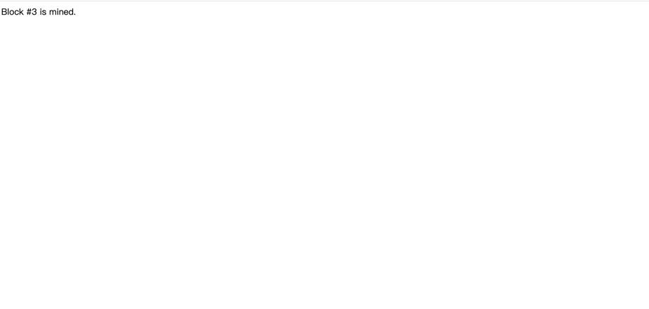
Result：
Successfully mine：

Slide 24
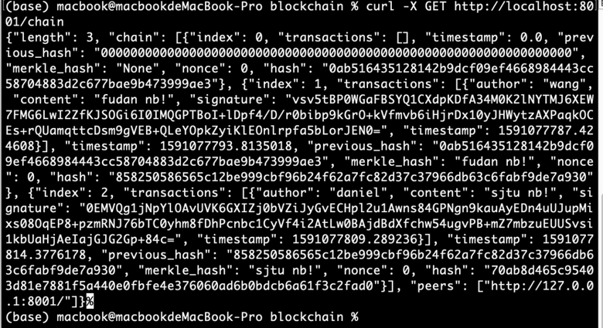
Result：
Content of chain：

Slide 25
4
PART ONE
Summary && Thoughts

Slide 26
Summary
➣ 每一个区块中实际都记录着一段时间内的所有交易，同时这些区块有顺序，也就是每个区块都有唯一的父区块，多个区块连接形成了区块链，连接的机制是每个区块的区块头的previous_hash字段记录着父区块的区块头的hash值。
➣ 区块内的字段包括：index标记区块的序号、transactions记录区块的交易、timestamp记录区块生成的时间戳，merkle_hash记录merkle根，最后是nonce随机数用于工作量证明。
➣ 区块链的第一个区块是创世区块，之后再添加区块的时候需要完成两个确认：确认该区块的previous_hash字段确实是前一区块的hash、确认该区块的nonce满足工作量证明的难度要求。
CONTENTS

Slide 27
Summary
➣ 工作量证明即proof_of_work的过程就是将nonce从0开始逐渐增大，最终使得hash满足难度值要求，也就是hash的前difficulty位是0。这个difficulty的值应当是被过一段时间后会被更新。
➣ 挖矿的过程其实需要完成以下步骤：获取当前未被确认的交易、验证交易记录的正确性包括签名是用付款人的私钥以及付款人的付款金额小于钱包金额（在添加新交易的时候付款人用私钥对交易内容签名，然后矿工挖矿的时候进行确认 ），确认无误后通过工作量证明算法计算得到本区块的nonce，最终将区块加入区块链。
➣区块链的维护并不是一个线性，而是树状，所以区块链运行的一个重要基础是共识机制，也就是每个参与者都承认当前的最长的区块链是主链。具体的过程就是，参与者获得每个节点当前挖矿所得到的区块链，验证其有效性之后选取最长链作为主链。验证的过程就是逐个检验区块链的每个区块都满足工作量证明，并previous_hash字段是前一区块的hash。
CONTENTS

Slide 28
Summary
➣ 交易记录的数据传输都是用json，原因是json是一种轻量的数据交换格式，易于人阅读和编写。
➣ 学习了使用flash框架搭建web应用。
➣ 签名算法使用python的Crypto中封装的签名算法，为每个参与者生成自己的公钥和私钥，然后对交易记录计算得hash之后对其用私钥签名，最后挖矿的时候可以用公钥进行验证。
CONTENTS

Slide 29
2
20
Thanks for watching.

